Slide 1
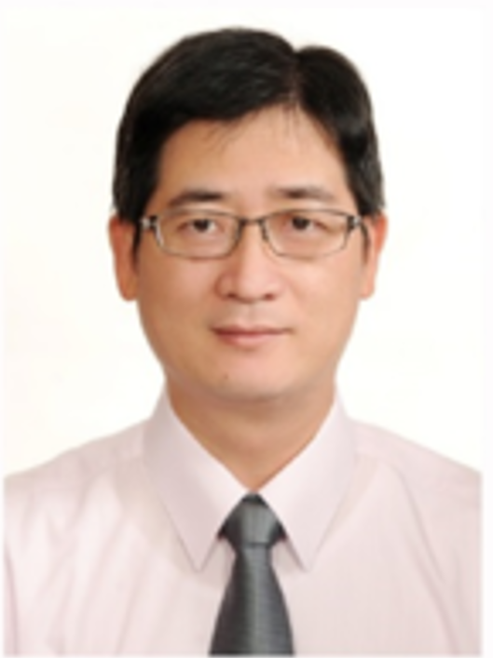

陳昆祥
Chen, Kun-Shiang
現職
HWAI 視光系 系主任
連絡電話
06-2674567＃375
Email
01600@mail.hwai.edu.tw
yco168@gmail.com
學經歷
國立成功大學企業管理研究所博士
國立成功大學工程管理所碩士
中華醫事科技大學視光系研究所碩士
中山醫學大學視光學系學士
專長
配鏡學 眼視光學 低視力學
行銷學 隱形眼鏡學
管理學 視覺分析與訓練

